Slide 1

UNIK Försäkring

Slide 2
”Vi ska vara ledande i att skapa en tryggare vardag med tillgängliga försäkringslösningar för alla, oavsett individuella förutsättningar”.
Visionen 2013 , togs fram under några dagars arbete med ledningen för FUB

Slide 3













Bakgrund/ Utveckling
FUB bildade ett arbetsutskott som skulle arbeta med att skapa egna försäkringar för medlemmarna.
Ingen försäkringsgivare ville förändra sina villkor för att medlemmarna skulle kunna teckna försäkringar anpassade efter sina levnadsvillkor. ”Många fördomar om att medlemmarna var en större risk”
90-talet
2008
Det framkom att den danska systerorganisationen LEV arbetat med egna försäkringar i 15 år. Det danska konceptet togs till Sverige och FUB jagade en försäkringsgivare som kunde hjälpa till med att bistå FUB.
2010
1 februari - FUB startar tillsammans med Per Liljeroos, Unik Försäkring med Codan som försäkringsgivare
2010
1 oktober Ny försäkringsgivare if… via watercircles.
Totalt är 14 förbund är nu anslutna till Unik Försäkring, varav 4 förbund hittills endast med organisation och gruppolycksfallsförsäkring
2012
2015
Första kollektivavtalet, ny olycksfallsförsäkring, för alla medlemmar i Parkinson förbundet .
2023
Unik Försäkring går upp i FUAB

Slide 4
Om Unik Försäkring
En svenska försäkringsdistributör - förmedlare med huvudsaklig fokus på alla typer av gruppförsäkringar för organisationer och företag i Norden
Erbjuder tjänster för försäljning, marknadsföring, administration, kundservice och har eget systemstöd för hantering av gruppförsäkringar
Tillhandahåller även skadereglering inom vissa områden
Samarbete med drygt 50 partners med ca 70 000 gruppförsäkringar

Slide 5
Vilka försäkringar erbjuder Unik Försäkring idag?
Övriga försäkringar
Organisationsförsäkring
Gruppförsäkringar
Fastighetsförsäkringar
Reseförsäkringar
Företagsmotor
Privata sakförsäkringar
HemExtra
Olycksfall
Hemförsäkring
Bilförsäkring
Villaförsäkring
Fritidshusförsäkring
Husbilsförsäkring
Husvagnsförsäkring
Släpvagnsförsäkring
Båtförsäkring

Slide 6
UNIK Försäkring – produktgenomgång, några fördelar!
För medlemmar och dess familjer
Hem, villa/fritidshus, bil, båt etc
Rabatt och prismatchning
Täcker stöld även om du glömt att låsa dörren till ditt boende eller lånat ut nyckeln
Cykel ersättning upp till 100 000 kr
Endast 300 kr självrisk på syn- och hörselskadehjälpmedel (t.ex. glasögon, hörapparat, elrullstol). Inklusive utprovning och tester av nya hjälpmedel p.g.a. skadan.
Reseförsäkringen gäller i hela världen under 45 dagar.
Hjälpmedel (t.ex. rullstol, permobil, daisy skrivare) är försäkrade för upp till 200 000 kr.
Rättskyddet gäller även för överklagande av ett LSS ärende.
Rättsskyddet täcker överklagande för ärenden mot försäkringskassan gällande avslag för sjukskrivning
Tilläggsförsäkringen bl.a. Resextra (inkl. Avbeställningsskydd, Ersättningsresa, Försening) gäller även för familjemedlemmar bosatta på annan adress. Från 1 juni gäller även avbeställningsskyddet om ledsagare, tolkar mm inte kan medfölja och man måste avbeställa resan.
Ansvarsförsäkringen täcker skador för egenvård i hemmet
Olycksfallsförsäkring, ingen åldersnedtrappning, ingen hälsoprövning, alla olycksfall klassas som oförutsedd händelse!
Bilförsäkring, inget premie påslag för anpassade bilar.
För Förbunden
Företagsförsäkring för förbundet
Kollektiv Olycksfallsförsäkring
Styrelseansvarsförsäkring
Förmögenhetsbrott

Slide 7
Produkter vi kan erbjuda!
Juristförsäkring/ inklusive rådgivning
Trygghetsförsäkring, vid arbetslöshet
Personförsäkringar genom livets alla åldrar
Självriskelimineringar
Psykologtjänster – i samarbete med Mindler
Finns det sedan andra önskemål som era medlemmar kan efterfråga så kan vi även titta på det.

Slide 8
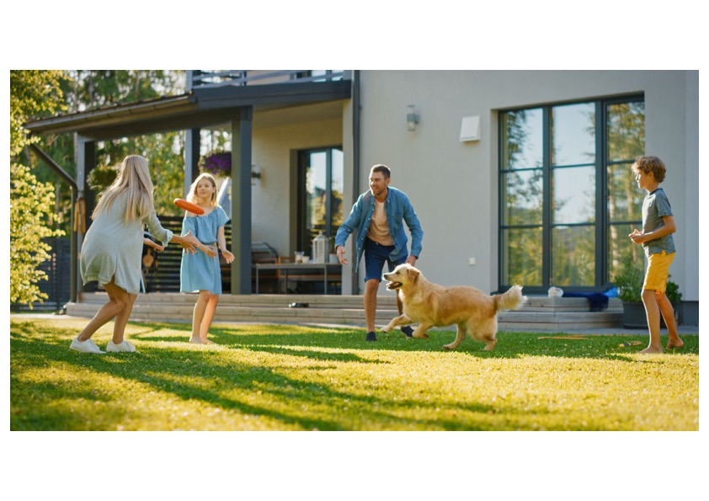
Erbjudande för medlemmar hos FUB Södra Dalarna
Under perioden 11 mars till 30 april erbjuder vi alla som ringer in och uppger att de är medlemmar, rabatt på valfri försäkring med 50%
www.unikforsakring.se

